Slide 1
Arrays
Capítulo IV

Slide 2
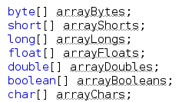


Declarando um array
Array de primitivos
Array de referências (objetos)
Array multidimensionais

Slide 3
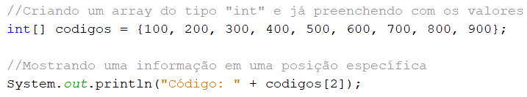

Percorrendo um array do tipo primitivo
Acessando elementos específicos

Slide 4
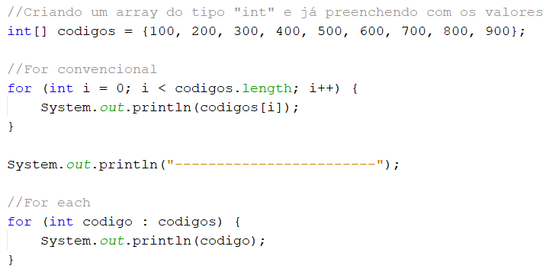

Percorrendo um array do tipo primitivo
Percorrendo através de um loop

Slide 5
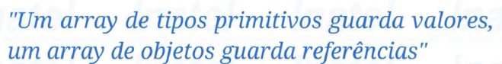
Sábias palavras…
Tio Renzo

Slide 6
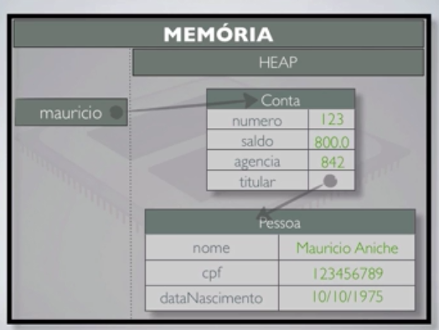
Não são variáveis
Relembrando objetos em Java

Slide 7

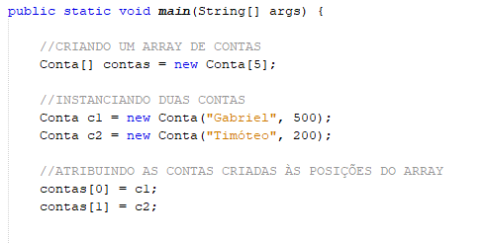
Arrays
Segunda forma
Não basta apenas instanciar o objeto array. O array serve apenas de suporte, é necessário instanciar o elemento que irá ocupar cada posição. Assim como uma estante de livros.
nome = "João Pedro"
saldo = 5000
c1
c2
c3
c4
null
Primeira forma
"contas"

Slide 8
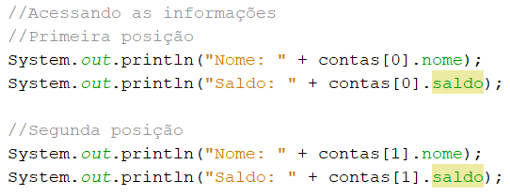

Percorrendo um array do tipo Referência
Acessando elementos específicos

Slide 9
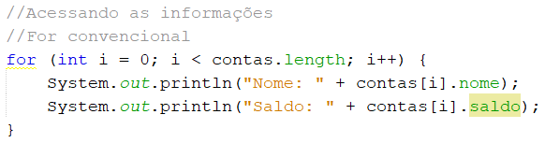
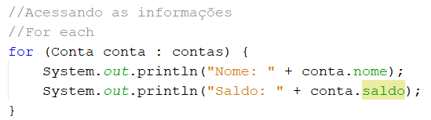
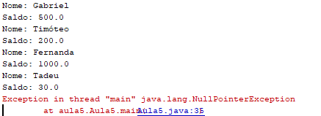
Percorrendo um array do tipo Referência
Percorrendo através de um loop
A saída dos dois é a mesma. Porém perceba que o Java aponta um erro! Como resolver?

Slide 10


Erro do tipo "NullPointerExecption"
Primeiro vamos realizar um teste:
As quatro contas que criamos e seu endereço na memória
Posições do Array que estão "livres", ou seja, não possui nenhum objeto naquela posição
O erro do slide anterior acontece pois estamos tentando acessar um atributo, em uma posição que não existe nenhum objeto do tipo "Conta" instanciado ("null").

Slide 11
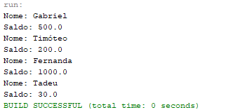
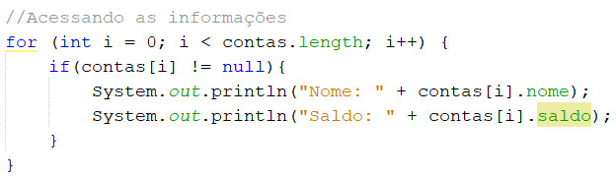
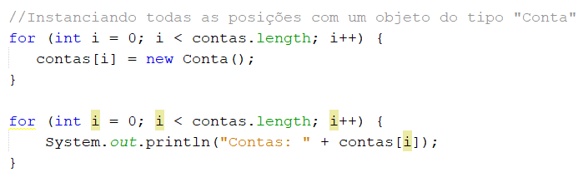
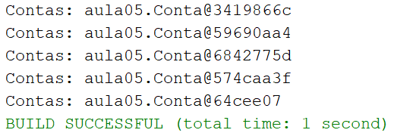
Solução
Primeira solução: Verificar se a posição do Array é diferente de nulo ("null")
Segunda solução: Instanciar todas as posições do Array com um objeto do tipo "Conta"
Agora todas as posições possuem um objeto do tipo "Conta" e nenhuma posição nula ("null")

Slide 12
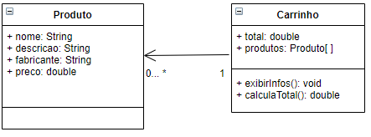
Exercícios
Você está participando de um projeto que irá implantar um e-commerce de um grande varejista global que está iniciando suas operações no Brasil. Atualmente, sua responsabilidade é exibir o carrinho de compras, ou seja, implementar o método que receba os produtos que o consumidor irá comprar e exiba na tela as informações de cada produto: nome, descrição, fabricante e preço. Ao final da tela deverá ser exibido o valor total da compra.
Como um bom desenvolvedor você irá realizar os testes no software antes de assumir a tarefa como concluída (ou seja, implemente uma classe Main para teste).

Slide 13
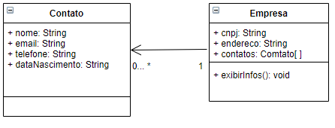
Exercícios
Implemente um cadastro centralizado dos fornecedores da sua empresa, contendo as seguintes informações: CNPJ, Endereço e contato. Como cada empresa pode ter mais de um contato, armazene de forma separada os dados da pessoa: nome, email, telefone e data de nascimento.

Slide 14
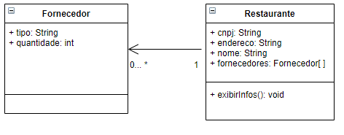
Exercícios
Faça o cadastro dos fornecedores de um determinado restaurante. Sabendo que um restaurante pode ter vários fornecedores e que cada fornecedor possui: tipo e quantidade. E restaurante possui as seguintes informações: nome, endereco e cnpj. Modele o sistema abaixo e por fim mostre as informações do restaurante e de seus respectivos fornecedores.

Slide 15
Obrigado!

